Slide 1

Совместный продукт ПАО Сбербанк
и АО «Сбербанк-АСТ»
Электронные банковские гарантии

Slide 2


Подход к предоставлению услуги
Классический подход всех банков
Оформление заявки на гарантию
Принятие решения
Оформление документов
Выдача
гарантии
Наш подход к предоставлению услуги
Выставление
предодобренного
лимита
Решение об участии
В аукционе
Оформление заявки на гарантию
Выдача
гарантии
В про-активном режиме, без участия клиента
20 минут
До 2-х часов
Лимит в рамках персонального предложения на клиента до 150 миллионов рублей,
в рамках 44-ФЗ до 200 миллионов рублей, возобновляется каждый квартал.
Моментальное решение в рамках предодобренного лимита.
Минимум документов для оформления гарантии.
Без залога и поручительства.
Гарантии по процедурам на всех площадках, в том числе АСТ ГОЗ.

Slide 3
Параметры продукта
Виды гарантий
Сроки и суммы
44-ФЗ
Гарантия на исполнения контракта.
Гарантия на участие в тендере.
Гарантия на гарантийный обязательства.
Закупки у единственного поставщика.
Закрытая закупка.
223-ФЗ
Гарантия на исполнение контракта.
Гарантия на участие в тендере.
Закрытая закупка.
615-ПП
Гарантия на исполнение контракта.
Предодобренный:
Максимальный общий лимит – 150 000 000 рублей (В рамках 44 ФЗ 200 млн. руб.).
Максимальный лимит на одну гарантию – 75 000 000 рублей (В рамках 44-ФЗ 100 млн. руб.)
Максимальный срок – 37 мес. 44-ФЗ, 615-ПП и 223-ФЗ - 14 месяцев
Подача заявки в электронном виде через личный кабинет участника Площадке СБЕР А.
Получение гарантии в электронном виде или бумажном носителе (доставляется курьерской службой).
Ставка 2,9% годовых, минимальная сумма комиссии: 2500 рублей.
Согласования спец. условий предоставления гарантий через клиентского менеджера ПАО Сбербанк.

Slide 4
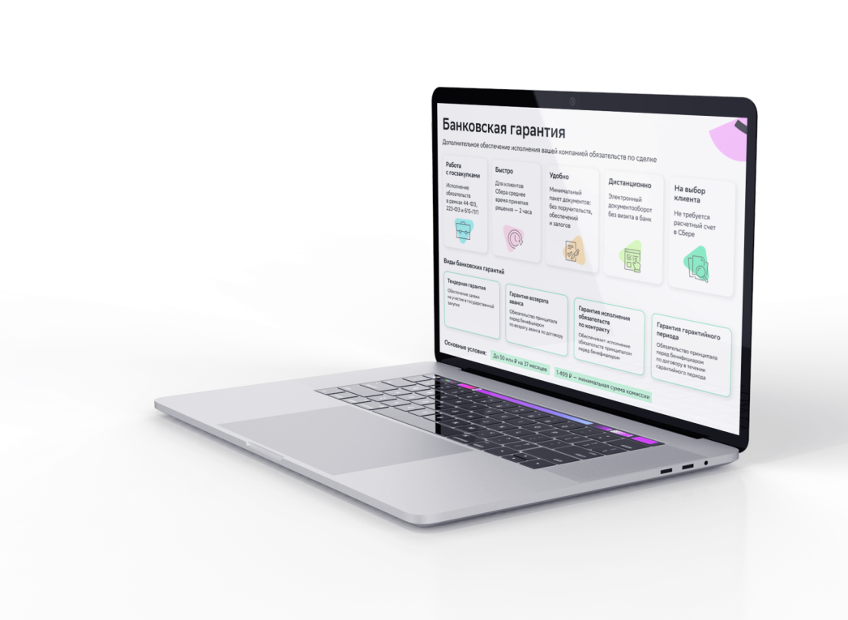
Методики принятия решений
Банковские гарантии в рамках пред-одобренного лимита
Нет процесса рассмотрения заявок – лимит уже одобрен
SLA по срокам выдачи – заявки оплаченные до 15-00 выдаются день-в-день, позже – до 11 утра следующего рабочего дня
Банковские гарантии в рамках Единых договоров БГ
Доступно только для КК
Лимиты не ограничены (соответствуют лимиту договора ЕДБГ)
Банковские гарантии (одобрение искусственным интеллектом)
Доступно клиентом всех сегментов
Доступно только для гарантий по 44-ФЗ
Лимит до 100 млн на одну гарантию
SLA по принятию решения до 3 секунд

Slide 5
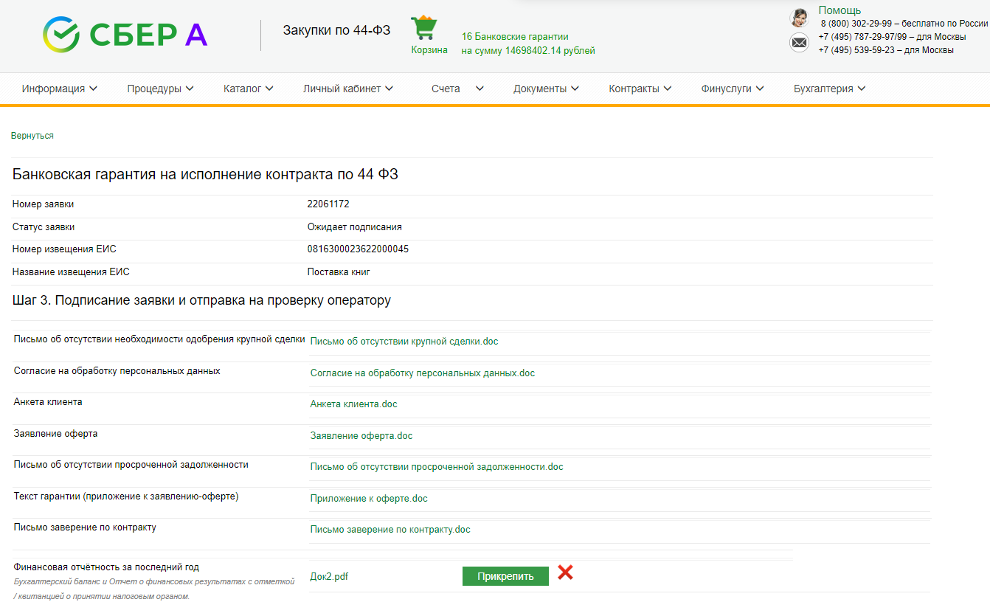
Процесс получения гарантии
Анкета уже заполнена на 82%
Всего 1 документ
(финансовая отчетность
с отметкой налоговой
за предыдущий год)
Самая простая форма анкеты и самый маленький пакет документов на рынке!
Все взаимодействие с банком – Online через личный кабинет на ЭТП СБЕР А!
Все документы подписываются квалифицированной электронной подписью

Slide 6
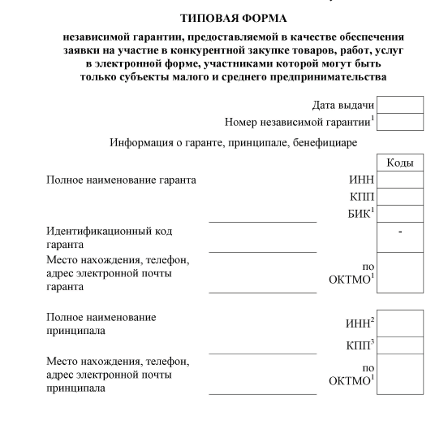
Сразу доступен текст гарантии, который можно согласовать с Заказчиком
Моментальный расчет финальной стоимости гарантии
Возможность выбрать электронную или бумажную банковскую гарантию
Индивидуальная форма для крупнейших заказчиков не требующих длительных согласований
Типовая форма в рамках ПП РФ №1397

Slide 7
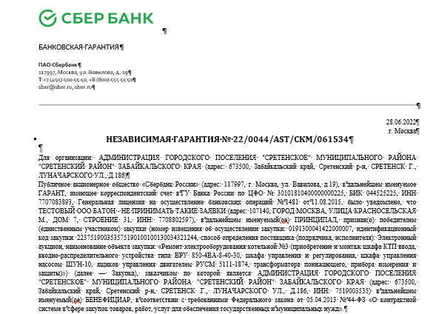

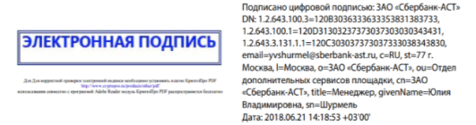
Процесс получения гарантии
Гарантия выпускается в электронном виде, подписанная ЭП уполномоченного Банком лица
Гарантия может быть выдана в бумажном виде и направлена курьером

Slide 8
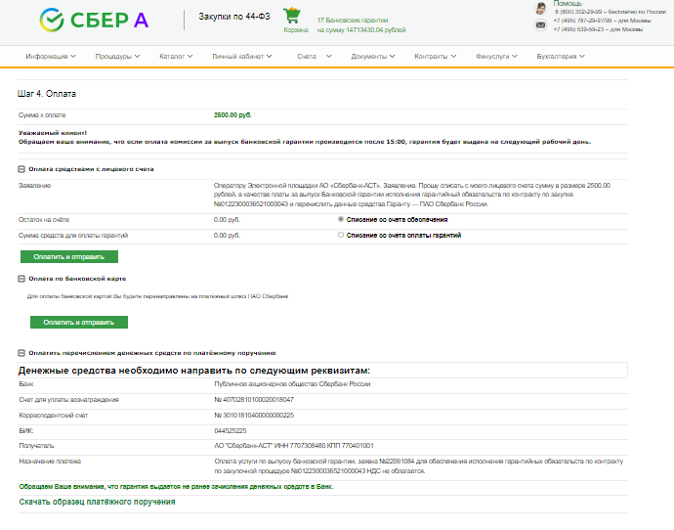
Процесс получения гарантии
Моментальная оплата гарантии с лицевого счета на площадке
Возможность оплатить гарантию по реквизитам платежным поручением
Возможность оплатить гарантию банковской картой материально-ответственного лица

Slide 9
Электронные банковские гарантии от ПАО Сбербанк
Возможно лучший продукт такого класса на рынке

